Slide 1
BÀI 8:
MỘT SỐ VẬT LIỆU, NHIÊN LIỆU VÀ NGUYÊN LIỆU THÔNG DỤNG
I. Một số vật liệu thông dụng

Slide 2
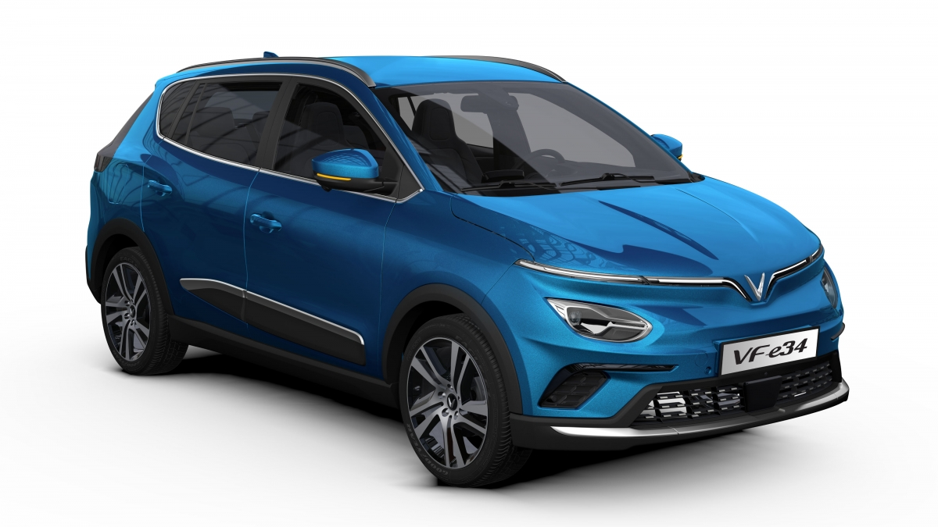
Quan sát chiếc ô tô và kể tên một số bộ phận của ô tô. Cho biết các bộ phận đó được làm từ vật liệu nào? Chất tạo nên vật liệu là gì

Slide 3
Tên bộ một số bộ phận | Vật liệu làm nên bộ phận | Chất tạo nên vật liệu
Lốp xe
Cửa kính
Động cơ
Tay nắm cửa
Bảng điều khiển
........
Hoạt động cặp đôi

Slide 4
Tên bộ một số bộ phận | Vật liệu làm nên bộ phận | Chất tạo nên vật liệu
Lốp xe
Cửa kính
Động cơ
Tay nắm cửa
Bảng điều khiển
Cao su
Cao su
Thủy tinh
Thủy tinh
Kim loại(Thép)
Sắt(TP chính của thép)
Nhựa
Nhựa
Nhựa
Nhựa

Slide 5
NỘI DUNG BÀI HỌC
Vật liệu
  Tính chất và ứng dụng
  Sử dụng các vật liệu đảm bảo sự phát triển bền vững
Nhiên liệu
  Tính chất và ứng dụng
  Sơ lược về an ninh năng lượng
  Sử dụng nhiên liệu hiệu quả, an toàn và bảo đảm sự phát triển bền vững.
Nguyên liệu
  Tính chất và ứng dụng
  Sử dụng nguyên liệu hiệu quả, an toàn và bảo đảm sự phát triển bền vững.

Slide 6
I. Một số vật liệu thông dụng
1. Tính chất và ứng dụng của một số vật liệu thông dụng
Kể tên một số vật liệu mà em biết.

Slide 7
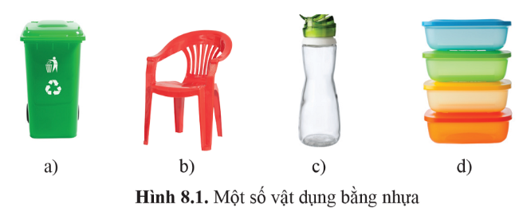

Slide 8
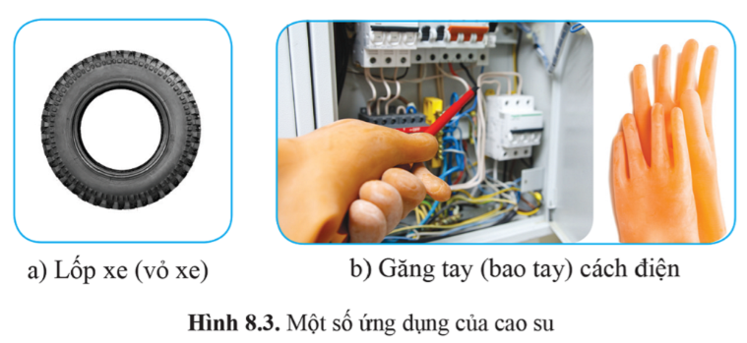

Slide 9
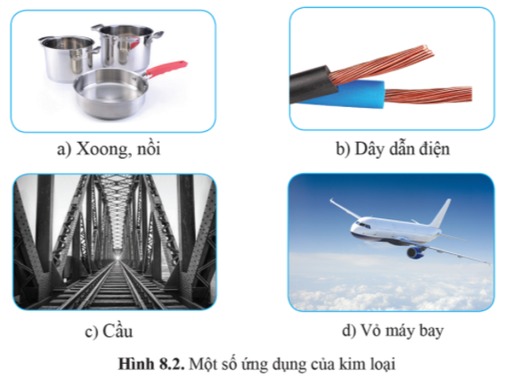

Slide 10
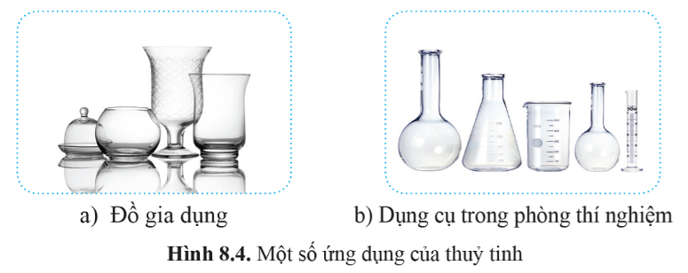

Slide 11
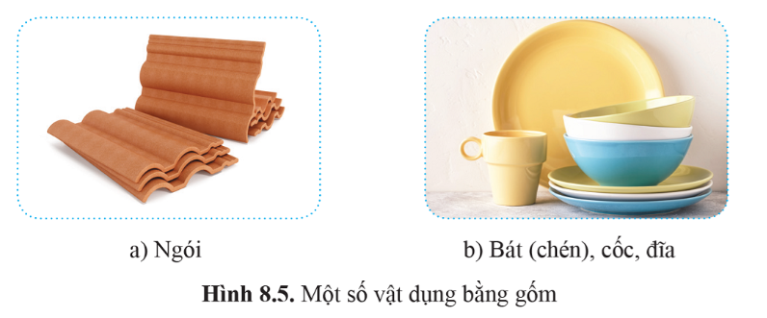

Slide 12
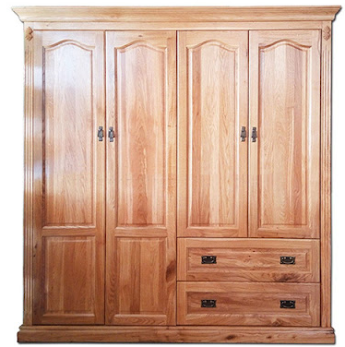
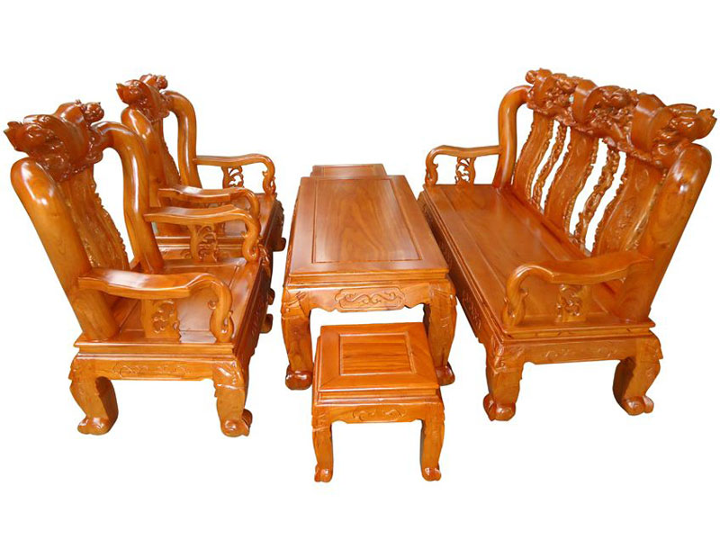

Slide 13
Hoạt động nhóm (4’)
Lớp chia thành 3 nhóm:
Nhóm 1: Tìm hiểu về nhựa, kim loại
Nhóm 2: Tìm hiểu về cao su, thủy tinh
Nhóm 3: Tìm hiểu về gốm, gỗ

Slide 14
Nhiệm vụ 1: Điền thông tin theo mẫu sau:
Tên một số vật liệu | Tính chất | Ứng dụng | Cách sử dụng an toàn hiệu quả
Nhựa | Dễ tạo hình, nhẹ, dẫn nhiệt kém, không dẫn điện, bền với môi trường | Tạo các vật dụng, đồ chơi. | + Tránh đặt gần nơi có nhiệt độ cao. + Đúng mục đích. + Hạn chế dùng 1 lần.
Kim loại
Cao su
Thủy tinh
Gốm
Gỗ

Slide 15
Tên một số vật liệu | Tính chất | Ứng dụng | Cách sử dụng an toàn hiệu quả
Nhựa
Kim loại | + Tính dẻo, tính dẫn điện, dẫn nhiệt tốt... | Nồi, máy móc, | + Chú ý về tính dẫn điện và dẫn nhiệt của vật. + Sơn lên bề mặt kim loại để không bị gỉ.
Cao su
Thủy tinh
Gốm
Gỗ

Slide 16
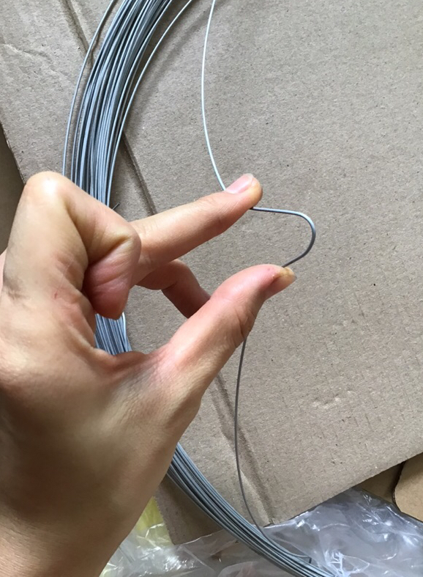
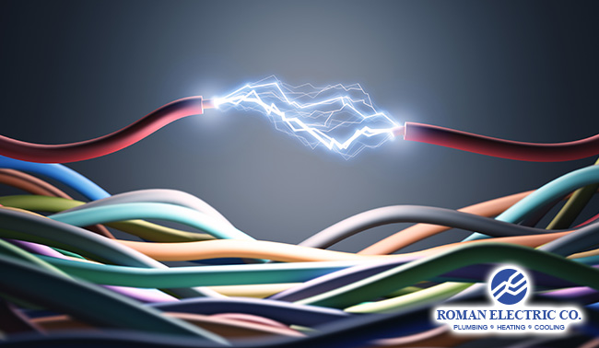
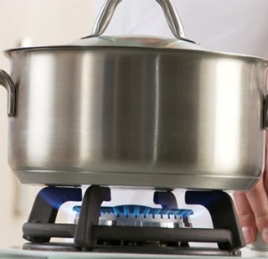
CH3/40. Một số ứng dụng của kim loại dựa trên các tính chất của kim loại
- Tính dẻo: làm dây buộc...
- Tính dẫn điện: làm dây điện...
- Tính dẫn nhiệt: làm nồi...

Slide 17
Tên một số vật liệu | Tính chất | Ứng dụng | Cách sử dụng an toàn hiệu quả
Nhựa
Kim loại
Cao su | + Có khả năng đàn hồi, chịu mài mòn, cách điện, không thấm nước | + Lốp xe, dây cao su, găng tay cao su | + Tránh để nơi nhiệt độ quá cao hoặc quá thấp, không nên tiếp xúc với hóa chất và đồ sắc nhọn.
Thủy tinh
Gốm
Gỗ

Slide 18
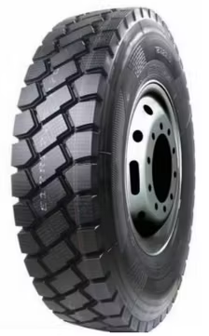
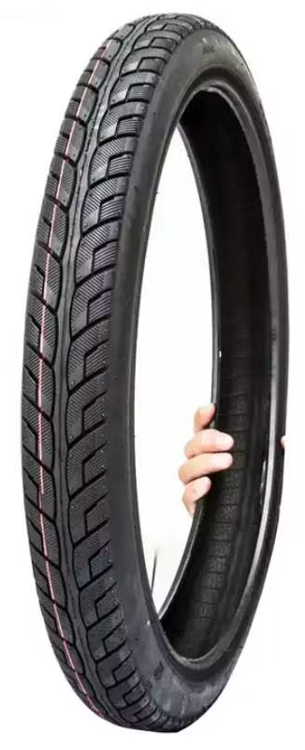
CH4/41. Cao su được sử dụng làm lốp xe dựa vào tính chất
Tính đàn hồi và tính chịu mài mòn.

Slide 19
Tên một số vật liệu | Tính chất | Ứng dụng | Cách sử dụng an toàn hiệu quả
Nhựa
Kim loại
Cao su
Thủy tinh | + Không thấm nước, trong suốt, không tác dụng với nhiều hoá chất, dễ vỡ... | + Cốc, chai, lọ. Dụng cụ phòng thí nghiệm | Tránh đổ vỡ, không để vật cứng đè lên.
Gốm
Gỗ

Slide 20
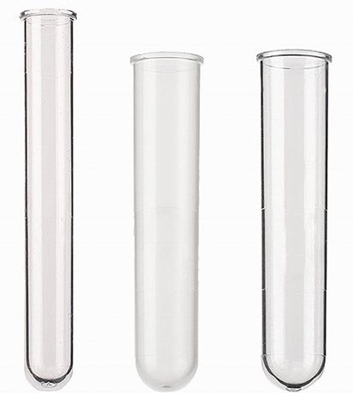
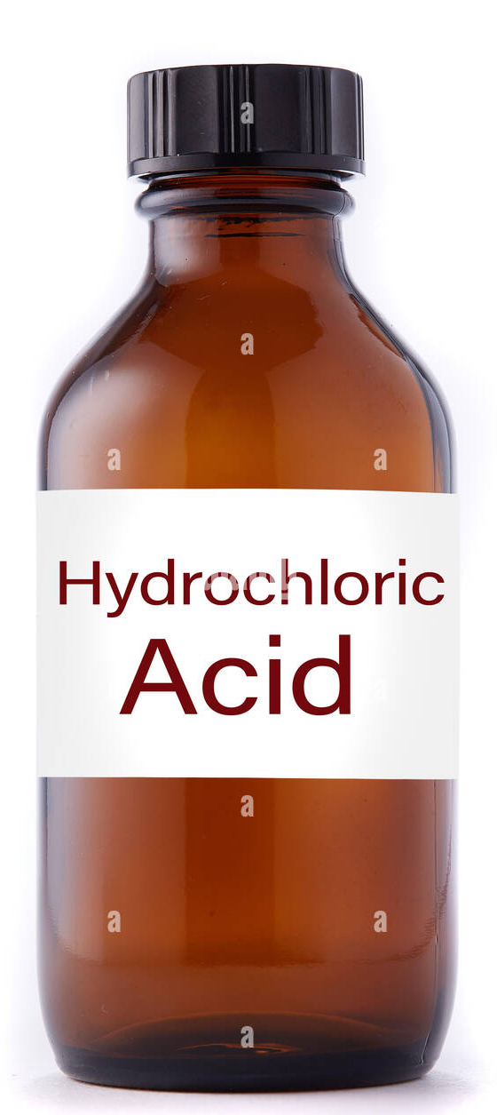
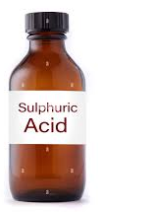
CH4/41. Thủy tinh được sử dụng làm dụng cụ trong phòng thí nghiệm dựa vào tính chất
Không thấm nước, không tác dụng với nhiều hóa chất; trong suốt.

Slide 21
Tên một số vật liệu | Tính chất | Ứng dụng | Cách sử dụng an toàn hiệu quả
Thủy tinh
Gốm | Cứng, bền, cách điện tốt, chịu nhiệt độ cao. | Bát, đĩa cốc, bình , ngói… | Tránh đổ vỡ, không để vật cứng đè lên.
Gỗ

Slide 22
LT1/42. So sánh tính chất của thủy tinh và gốm
Giống: giòn, dễ vỡ, bền với môi trường, cách điện.
Thủy tinh | Gốm
Trong suốt | Không trong suốt
Không thấm nước | Có thể thấm nước

Slide 23
Tên một số vật liệu | Tính chất | Ứng dụng | Cách sử dụng an toàn hiệu quả
Gốm
Gỗ | Bền chắc, dễ tạo hình, | Bàn ghế, giường, tủ | Sấy tẩm hoá chất, tránh để gần lữa, hạn chế ngâm nước…

Slide 24
VD3/42. Một số mẫu vật làm từ các vật liệu khác nhau
Mẫu vật | Vật liệu
Cửa sổ | Gỗ, kính, sắt.
Xe đạp của anh | Cao su, sắt, nhôm, đồng, thủy tinh.

Slide 25
LT2/43: Chọn một tính chất cơ bản của vật liệu và đề xuất cách kiểm tra tính chất đó theo bảng 8.1
Bảng 8.1
Tên vật liệu | Tính chất cơ bản | Đề xuất cách kiểm tra | Dấu hiệu
Nhựa | Nhẹ | Lấy mẩu nhựa đặt vào chậu nước | Mẩu nhựa nổi trên mặt nước
? | ? | ? | ?

Slide 26
Tên vật liệu | Tính chất cơ bản | Đề xuất cách kiểm tra | Dấu hiệu
Nhựa | Nhẹ | Lấy mẩu nhựa đặt vào chậu nước | Mẩu nhựa nổi trên mặt nước
Cao su
Co dãn (đàn hồi)
Lấy sợi dây cao su kéo mạnh 2 đầu
Sợi cao su dãn ra, bỏ tay ra thì sợi cao su trở về dạng ban đầu
Kim loại
Nặng(nhẹ)
Lấy mẩu kim loại đặt vào chậu nước
Mẩu kim loại nổi ( nhẹ) trên mặt nước hoặc chìm(nặng) xuống
Thủy tinh
Không thấm nước
Cho nước vào cốc thủy tinh
Nước không bị chảy ra ngoài
Gốm
Chịu nhiệt cao
Cho nên bếp đun
Không có biểu hiện bị nứt vỡ
Gỗ
Nhẹ
Lấy mẩu gỗ đặt vào chậu nước
Mẩu gỗ nổi trên mặt nước

Slide 27
Vật liệu có những tính chất gì?
Tính dẫn điện
Một số tính chất của vật liệu
Tính dẫn nhiệt
Tính dẻo
Tính cứng
Tính bền
Khả năng chịu nhiệt,….

Slide 28
Luyện tập
Tính chất nào dưới đây không phải là tính chất chung của kim loại?
A. Tính dẻo
B. Tính dẫn điện
C. Tính dẫn nhiệt
D. Tính cứng
D

Slide 29
2. Vật liệu nào có tính chất trong suốt?
A. Kim loại đồng.
B. Thủy tinh.
C. Gỗ.
D. Thép.
B

Slide 30
C
3. Việc làm nào nên thực hiện khi sử dụng các đồ vật bằng gỗ?
A. Đặt các vật sắc nhọn trên bề mặt.
B. Cho tiếp xúc nhiều với nước.
C. Để trong môi trường khô thoáng.
D. Dùng các chất tẩy rửa mạnh để lau bề mặt.

Slide 31
B
4. Con dao làm bằng thép sẽ không bị gỉ nếu gặp trường hợp nào sau đây?
A. Cắt chanh rồi không rửa.
B. Sau khi dùng rửa sạch, lau khô.
C. Dùng xong, cất đi ngay.
D. Ngâm trong nước lâu ngày.

Slide 32
Em hãy nêu 1 số tính chất và ứng dụng của một số vật liệu thông dụng?
Một số tính chất quan trọng của vật liệu | Ứng dụng
Dẫn nhiệt
Dẫn điện
Tính dẻo
Tính cứng
Tính bền
Khả năng chịu nhiệt

Slide 33
Một số tính chất quan trọng của vật liệu | Ứng dụng
Dẫn nhiệt | Kim loại: Làm xoong nồi
Dẫn điện | Kim loại:Làm dây điện
Tính dẻo | Nhựa, cao su: Tạo các vật thể có các hình dạng khác nhau
Tính cứng | Gốm: Làm ngói, bát đĩa…..
Tính bền | Gỗ: Làm cửa, đồ dung nội thất
Khả năng chịu nhiệt | Gốm: Làm ngói, ấm sắc thuốc…

Slide 34
2. Sử dụng các vật liệu đảm bảo sự phát triển bền vững

Slide 35
Việc sử dụng các vật liệu không hợp lí, không hiệu quả gây ra hậu quả gì?
Việc sử dụng các vật liệu không hợp lí, không hiệu quả gây ra hậu quả:
Gây lãng phí tài nguyên
Gây nhiều tác động tiêu cực đến sức khỏe của con người và môi trường

Slide 36
• Các vật liệu được sử dụng trong nhiều lĩnh vực đời sống và sản xuất.
Cần sử dụng chúng an toàn, hợp lí và bảo đảm sự phát triển bền vững.

Slide 37
Lấy một số ví dụ về việc sử dụng một số vật liệu an toàn, hiệu quả và bảo đảm sự phát triển bền vững.
Bảo vệ cốc, chai thủy tinh: tránh va chạm mạnh.
Bảo vệ xe bằng sắt: bôi dầu mỡ.
Sử dụng đúng cách.
Tái sử dụng túi nilon...

Slide 38
Tìm một số dẫn chứng để chỉ ra rằng việc sử dụng nhựa không hợp lí có thể tác động tiêu cực đến sức khoẻ và môi trường?
Một số dẫn chứng chứng minh việc sử dụng nhựa không hợp lý, không hiệu quả có thể tác động tiêu cực đến sức khỏe con người và môi trường.
+ Thời gian phân hủy rác thải nhựa có thể là vài năm hoặc cả trăm năm, nếu tình trạng sản xuất tiêu dùng và thải đồ nhựa cứ tăng lên không ngừng mà không có biện pháp xử lý kịp thời chẳng mấy chốc môi trường sẽ ngập rác thải nhựa.

Slide 39
Tìm một số dẫn chứng để chỉ ra rằng việc sử dụng nhựa không hợp lí có thể tác động tiêu cực đến sức khoẻ và môi trường?
+ Đốt rác thải nhựa gây ô nhiễm môi trường, hít phải khói do đốt rác thải nhựa có thể gây hại đến sức khỏe con người (đau đầu, hoa mắt, sa sẩm mặt mày, buồn nôn ….)
+ Rác thải nhựa khi đổ ra biển sẽ gây phá hủy hoặc suy giảm đa dạng sinh học, làm chết các sinh vật biển nếu chúng không may bị mắc vào hoặc ăn phải.

Slide 40
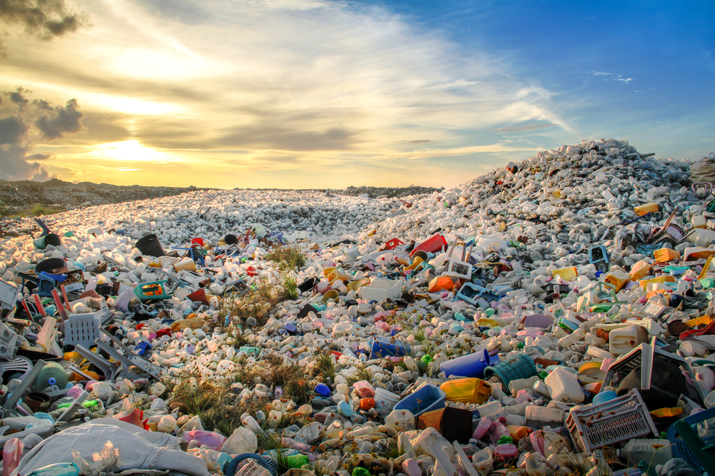
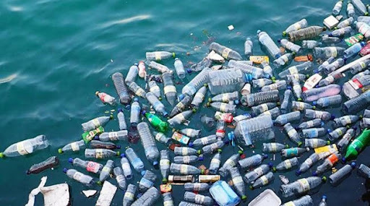
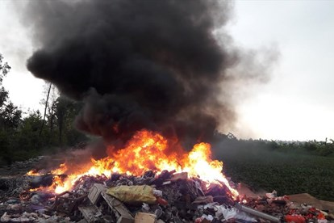
Tình trạng sản xuất đồ nhựa và thải đồ nhựa tăng, không kịp phân hủy
Tình trạng vứt rác thải nhựa ra biển
Tình trạng đốt rác thải nhựa

Slide 41
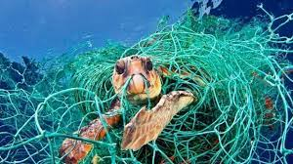
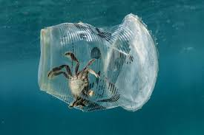
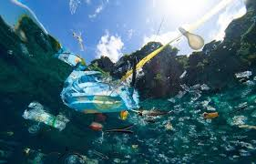
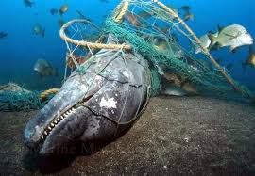
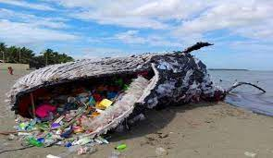

Slide 42
Chúng ta cần làm gì để làm giảm thiểu rác thải nhựa?
* Một số tác hại của rác thải nhựa mà chúng ta có thể dễ dàng thấy như:
Hủy hoại môi trường sống của sinh vật, động thực vật, con người,…
Là mầm mống gây ra nhiều loại bệnh, là tác nhân gây ung thư
Ảnh hưởng nghiêm trọng đến cảnh quan thiên nhiên…

Slide 43
Chúng ta cần làm gì để làm giảm thiểu rác thải nhựa?
* Các biện pháp hạn chế rác thải nhựa:
1. Hạn chế hộp nhựa
2 Sử dụng ống hút tre
3. Mang đồ dùng cá nhân
4. Thay thế túi nilon bằng túi vải
5. Sử dụng chai lọ bằng thủy tinh, inox thay cho chai lọ nhựa sử dụng 1 lần

Slide 44
Chúng ta cần làm gì để làm giảm thiểu rác thải nhựa?
* Các biện pháp hạn chế rác thải nhựa:
6. Mua số lượng lớn để hạn chế bao bì
7. Sử dụng và tái chế nhựa
8. Hạn chế ăn kẹo cao
9. Dùng diêm thay vì bật lửa
10. Phân loại rác thải
11.Sử dụng đồ dùng có nguồn gốc tự nhiên
…………..

Slide 45
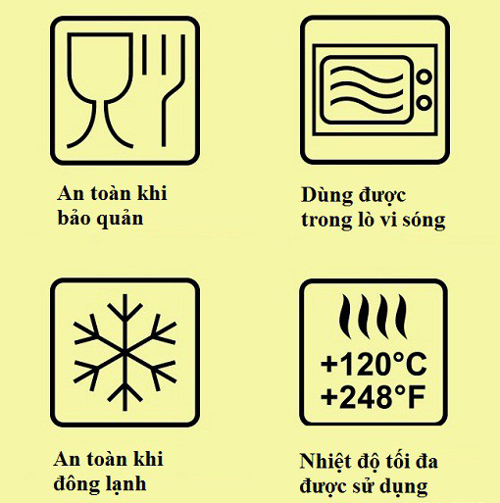
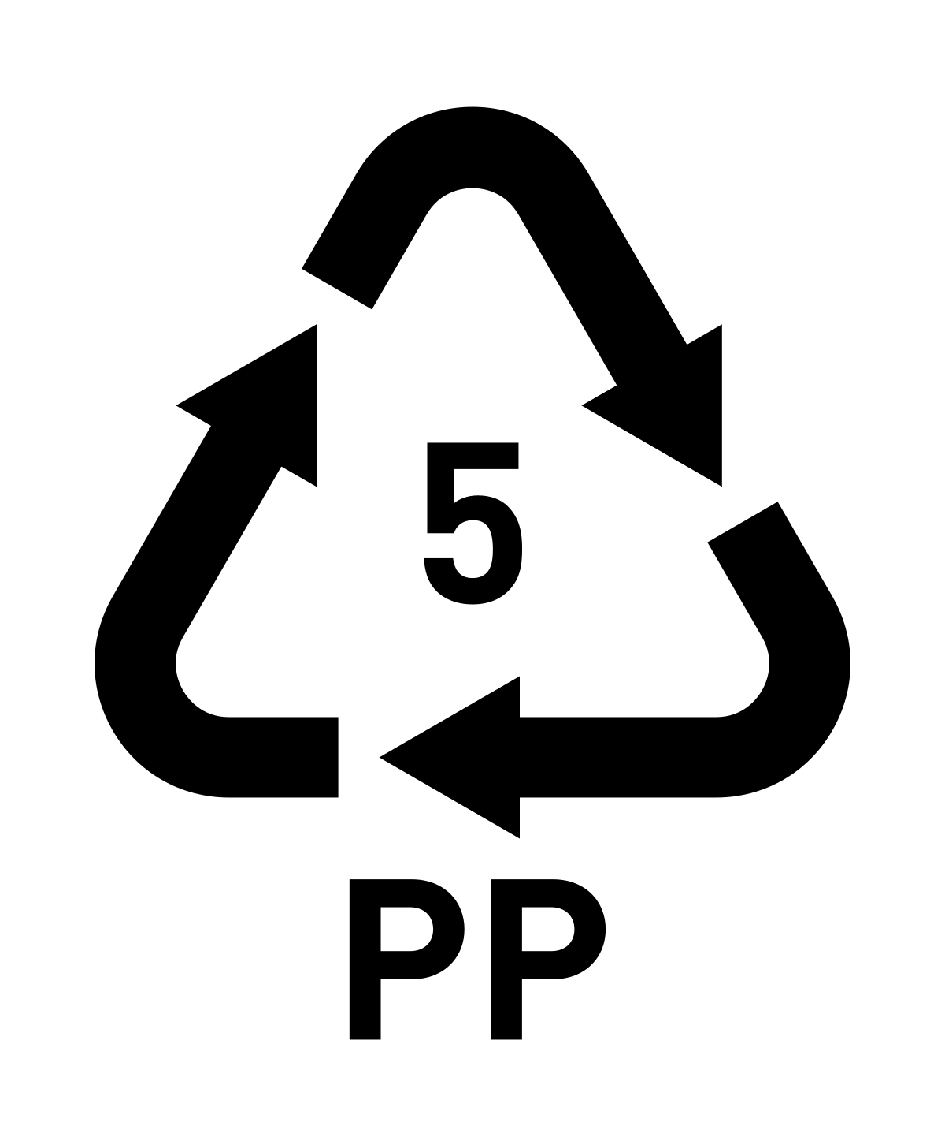
Một số kí hiệu sử dụng đồ nhựa an toàn
Sản phẩm nhựa có thể tái chế

Slide 46
HOẠT ĐỘNG NHÓM( 3’)
Lấy các ví dụ về việc sử dụng một số vật liệu an toàn, hiệu quả và đảm bảo sự phát triển bền vững tại gia đình em.
Một số ví dụ sử dụng vật liệu an toàn, hiệu quả và đảm bảo sự phát triển bền vững:
+ Tái sử dụng các chai nước, bình, lon …bằng nhựa.
+ Sử dụng túi giấy, túi vải đựng đồ thay cho túi nilon.

Slide 47

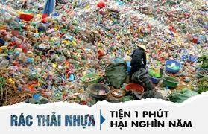

Slide 48
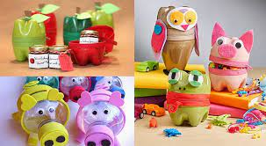
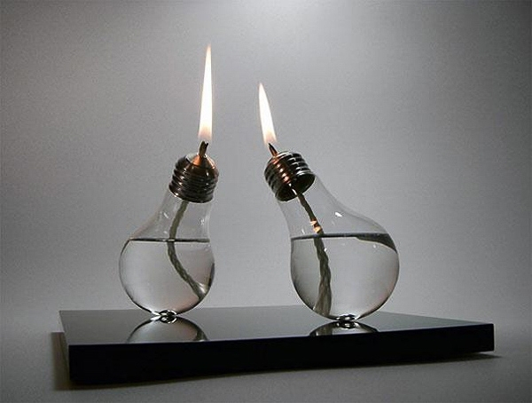
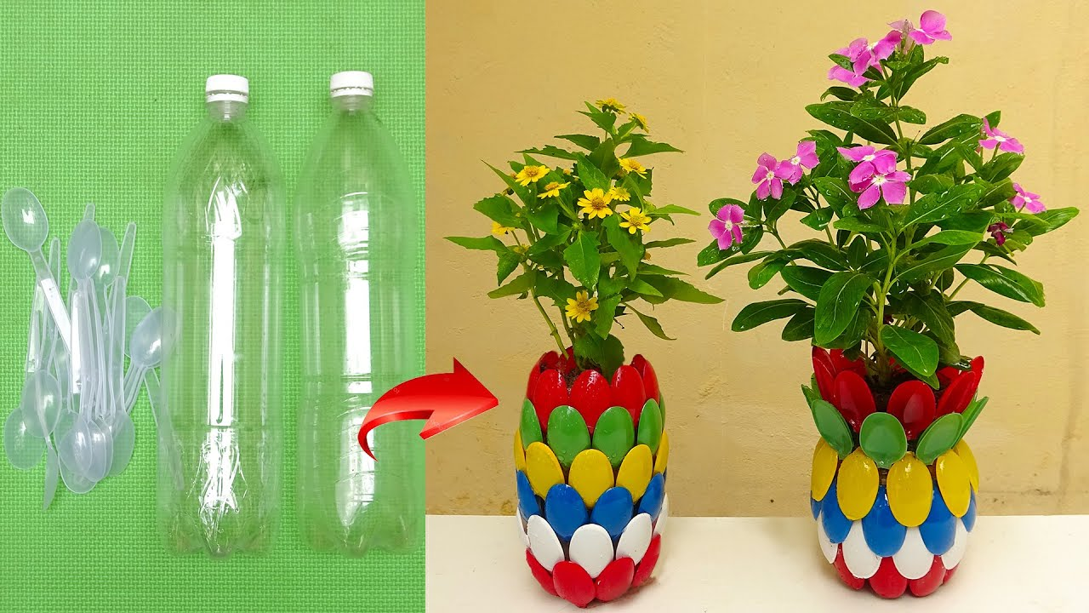
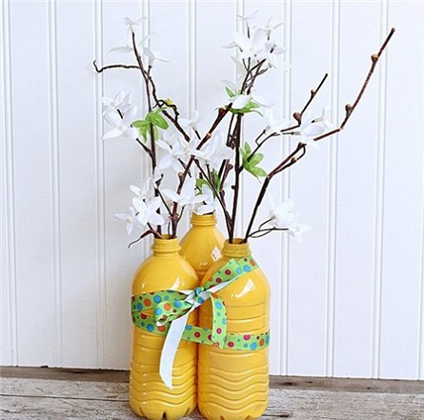
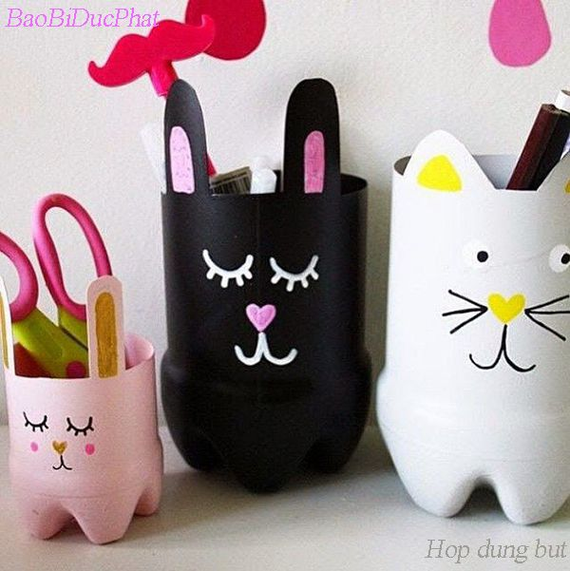
Sản phẩm tái chế

Slide 49
Để sử dụng các vật liệu an toàn, hiệu quả đảm bảo sự phát triển bền vững chúng ta cần làm gì?
Để sử dụng các vật liệu an toàn, hiệu quả đảm bảo sự phát triển bền vững cần:
- Bảo vệ, bảo quản và sử dụng đúng cách
- Khuyến khích các vật liệu có thể tái sử dụng
- Hạn chế dùng các vật kiệu khó phân hủy

Slide 50
NẾU NHỰA KHÔNG ĐƯỢC PHÁT MINH
Nhựa từng là một phát minh mang tính cách mạng nhưng hiện tại nó đang lấp đầy đại dương của chúng ta. Kể từ những năm 1950, chúng ta đã tạo ra 6,3 tỉ tấn rác thải nhựa, khoảng 9% trong số đó được tái chế, 12% bị tiêu huỷ. Điều đó có nghĩa là chúng ta sẽ sống chung với khoảng 4,9 tỉ tấn chất thải nhựa.

Slide 51
NẾU NHỰA KHÔNG ĐƯỢC PHÁT MINH
Cuộc sống của chúng ta sẽ như thế nào nếu không có nhựa? Ngay cả khi bạn tránh sử dụng hộp nhựa để đựng đồ ăn hoặc đóng gói các loại thực phẩm bằng túi vải thì nhựa vẫn có mặt khắp mọi nơi. Các lon đồ uống được lót bằng nhựa dẻo, nếu không chúng sẽ nhanh chóng bị ăn mòn. Cốc giấy cũng mang một lớp nhựa mỏng. Không có các chai nhựa, chất lỏng chỉ đóng ở chai thuỷ tinh còn thịt sẽ được bọc trong giấy. Dĩ nhiên, không có bao bì nhựa, thời gian bảo quản thực phẩm sẽ ngắn hơn.

Slide 52
NẾU NHỰA KHÔNG ĐƯỢC PHÁT MINH
Ngành công nghiệp điện tử sẽ bị ảnh hưởng rất nhiều vì nhựa được sử dụng rộng rãi ở mọi thiết bị, từ máy tính đến điện thoại thông minh. Nhưng ít nhất chúng ta sẽ không làm ô nhiễm Trái Đất với cốc cà phê dùng một lần, chai nhựa, bàn chải đánh răng. Hàng trăm loài sinh vật biển sẽ không bị tắc nghẽn hệ tiêu hoá, thậm chí nghẹt thở vì nuốt phải những mảnh vụn nhựa.
Lược dịch theo insh.world (What if Plastic was Never Invented?)

Slide 53
Ưu điểm và nhược điểm của đồ dùng nhựa:
* Ưu điểm
- Có khả năng chống nước.
- Bền, nhẹ, dễ di chuyển, dễ tạo hình
- Tiết kiệm nhiên liệu….
Hạn chế
Chúng gây ô nhiễm môi trường của chúng ta.
Chúng gây nguy hiểm cho động vật hoang dã.
Chúng không bị phân hủy nhanh chóng……

